Slide 1
음성 AI 전문가 과정 · Day 15 / 40
1조 성능 리포트: 의료 특화 한국어 ASR
용어 정확도 · 도메인 TTS … → …
용어 정확도 · 내 목소리 … → …
일반 CER 변화 (Zeroth) …%p
RTF · 어댑터 … · … MB
최종 ③ LoRA · 목표 …/4 달성
report.md · report.html · pitch.txt
Day 15
3주차 미니 프로젝트
도메인 특화 한국어 ASR + 성능 리포트
프로젝트 카드 → 데이터 · 누수 검사 → 내 목소리 시험 세트 → 기준선 → LoRA → 판정(목표 · 부트스트랩 · 오류) → 리포트 → 3분 발표
팀 프로젝트 2~3명 · 4시간 · T4 GPU · 실습 노트북 Part 0 ~ 9
리포트 요약 카드 모양 · 숫자는 팀마다 다름
Notes:
오늘은 강의보다 프로젝트 운영이 중심입니다. 3주차(D11~D14)에 배운 것을 팀별 도메인으로 하루에 다시 하고, 마지막에 원래 Whisper보다 낫다는 것을 숫자로 증명하는 리포트를 내고 3분 발표합니다. 전날 만든 report.html 예시를 30초 보여 주세요.

Slide 2
0.0 · 오늘의 미션
"좋아졌다"를 숫자로 증명한다
1
누가 어떤 상황에서 쓰고, 무엇이 좋아져야 하나? (목표값)
Part 1
2
시험 데이터가 학습에 새지 않았나? (누수 0)
Part 2
3
합성음이 아닌 사람 목소리에서도 그런가?
Part 3
4
무엇보다 좋아졌나? (원래 · 프롬프트 기준선)
Part 4 ~ 5
5
목표를 달성했나, 그 차이는 우연이 아닌가?
Part 6
6
다른 사람이 읽고 믿고 다시 돌릴 수 있나?
Part 7 ~ 9
음성 AI 전문가 과정 · Day 15
Notes:
여섯 질문에 리포트로 답하면 오늘 목표 달성입니다. 질문 1은 모델을 만들기 전에 답해야 합니다.

Slide 3
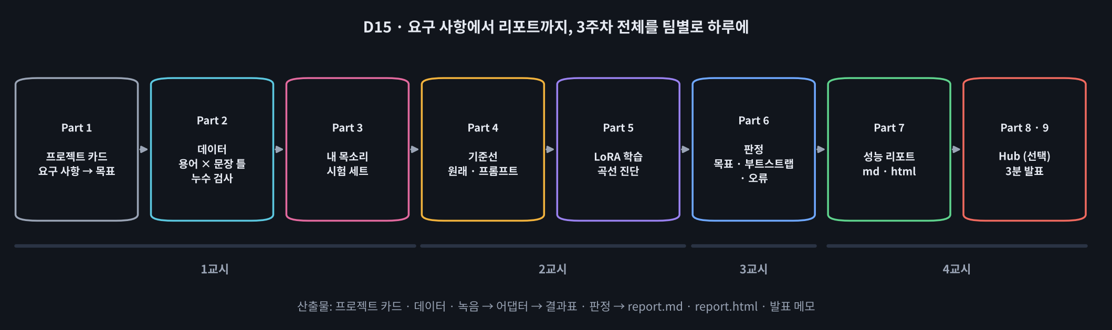
0.0 · 오늘의 흐름
▶ 애니메이션 D15-1 오늘의 흐름
체크포인트 네 번
교시 | 할 일 | ⏱️ 체크포인트
1교시 | 팀 · 역할, 프로젝트 카드, 용어 · 문장 틀, 데이터, 녹음 (빈칸 1 ~ 3) | 0:50 누수 0 · 녹음 10개 이상
2교시 | 기준선, LoRA 학습 (학습 중 리포트 1장), 곡선 진단 (빈칸 4 ~ 6) | 1:50 어댑터 저장 · 진단
3교시 | 후처리 실험, 목표 판정, 부트스트랩, 오류 분석 (빈칸 7 · 8) | 2:50 목표표 · 부트스트랩 표
4교시 | 리포트 생성 (빈칸 9), 3분 발표 · 동료 평가 | 3:20 report.html · 3:50 평가
음성 AI 전문가 과정 · Day 15
Notes:
각 교시 끝 체크포인트를 칠판에 적어 두고 팀마다 확인하세요. 밀리면 max_steps를 120으로 줄이는 것이 첫 번째 방법입니다.

Slide 4
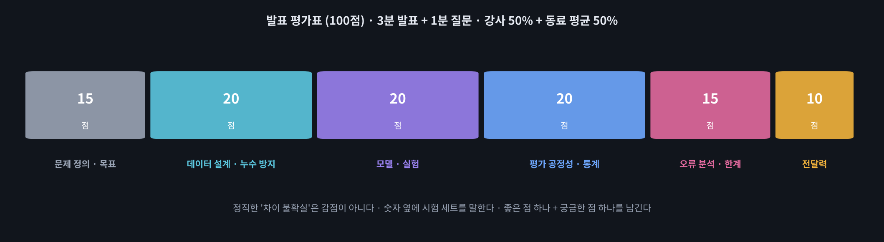
0.1 · 팀과 평가
역할 셋, 평가 여섯 항목
역할 | 맡는 Part | 산출물
데이터 · 녹음 | 2 · 3 | 용어 · 누수 0 · 녹음
학습 | 4 · 5 | 기준선 · 곡선 · 어댑터
평가 · 리포트 | 1 · 6 · 7 | GOALS · 판정 · report
🍎 맞춤 정장 주문
치수 재기(프로젝트 카드) → 원단(데이터) → 가봉(기준선 · 학습) → 거울 앞 확인(판정) → 납품서(리포트) → 패션쇼(발표).
강사 50% + 동료 평균 50% · 정직한 "차이 불확실"은 감점이 아니다
▶ 애니메이션 D15-9 발표 평가표 계산기
음성 AI 전문가 과정 · Day 15
Notes:
팀이 2명이면 학습 담당이 평가까지 맡습니다. 평가 원칙(정직한 불확실은 감점 아님)을 처음에 분명히 말해 두면 결과 해석이 훨씬 정직해집니다.

Slide 5
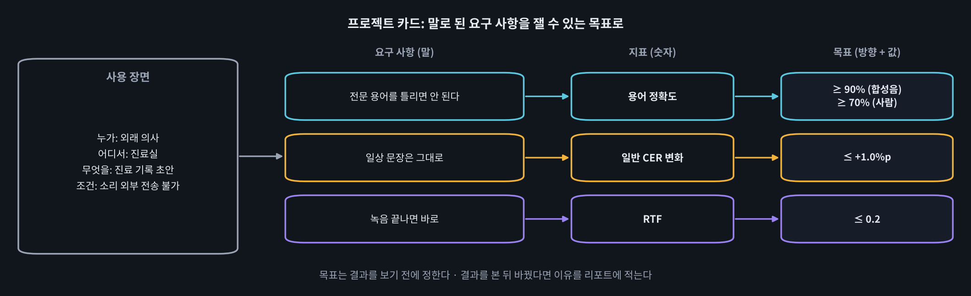
1.1 · 프로젝트 카드
요구 사항 → 지표 → 목표 (결과 전에)
GOALS = [ # (지표, 방향, 목표값, 이유)
("용어(%) · 도메인 TTS", ">=", 90.0, "…"),
("CER 변화(%p) · 일반 Zeroth", "<=", 1.0, "…"),
("RTF", "<=", 0.2, "…"), ]
▶ 애니메이션 D15-2 요구 사항 → 지표
음성 AI 전문가 과정 · Day 15
Notes:
사용 장면에 따라 중요한 지표가 다릅니다. 병원은 용어 · 개인정보, 콜센터는 지연 · 전화 음질. 목표에는 지표 이름, 시험 세트, 방향, 값이 모두 있어야 합니다.

Slide 6
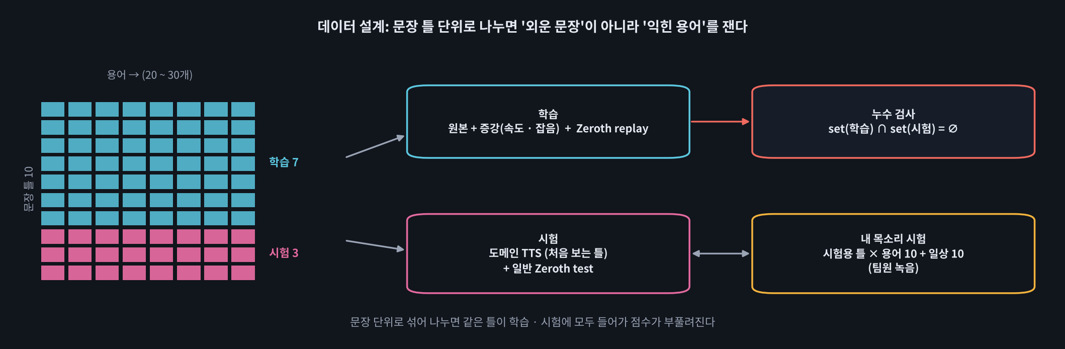
2.1 · 데이터 설계
문장 틀 단위로 나누고, 누수 0을 확인
🧩 빈칸 실습 1 · 2
test_tpl = TEMPLATES[____:] → N_TRAIN_TPL
leak = set(학습) & set(map(normalize, ____)) → test_texts
▶ 애니메이션 D15-3 데이터 설계 · 누수 검사
음성 AI 전문가 과정 · Day 15
Notes:
문장 단위로 섞으면 같은 틀이 양쪽에 들어가 점수가 부풀려집니다. 누수 검사 결과는 리포트 3장에 그대로 들어갑니다.

Slide 7
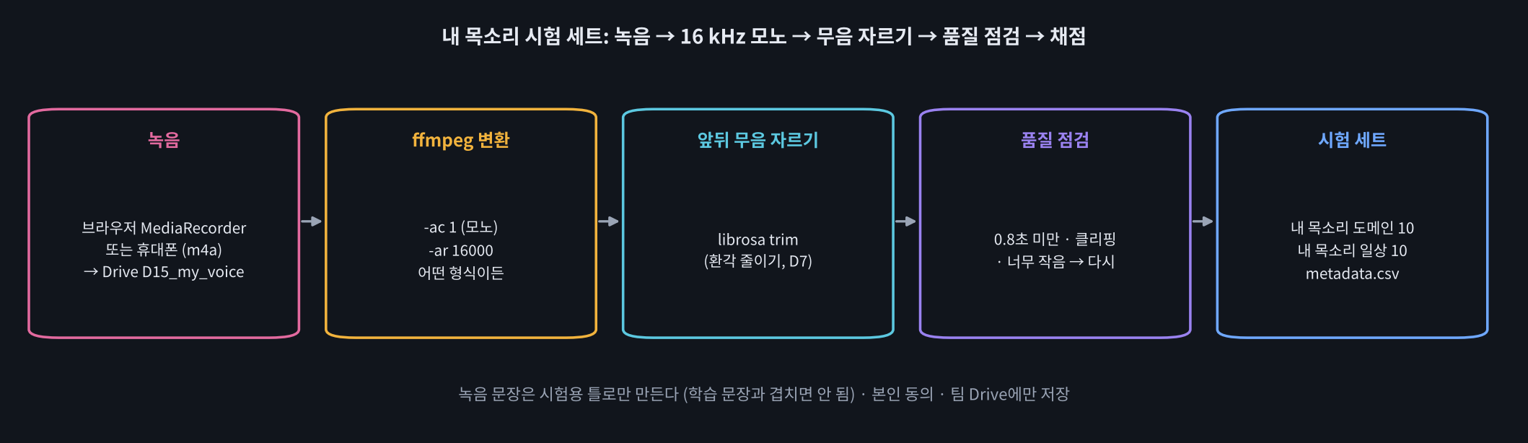
3.1 · 내 목소리 시험 세트
합성음 점수의 한계를 사람 목소리로
🧩 빈칸 실습 3
ffmpeg … "-ac", "1", "-ar", str(____) → SR (16000)
녹음 요령
조용한 곳 · 입에서 한 뼘 | 평소 말 속도 · 끝까지 한 번에
팀원 두 명 이상 | 본인 동의 · 팀 Drive에만
▶ 애니메이션 D15-4 녹음 품질 점검
음성 AI 전문가 과정 · Day 15
Notes:
교실 안 녹음은 서로 섞이니 복도나 빈 강의실, 또는 휴대폰 녹음 후 업로드를 권하세요. 녹음 문장은 시험용 틀로만 만들고, 녹음은 Hub에 올리지 않습니다.

Slide 8
4.1 · 기준선
무엇보다 좋아졌는지부터 잰다
💬 쉽게 말하면 ① 원래 Whisper와 ② 용어 목록 프롬프트를 같은 시험 세트 네 가지로 먼저 잰다.
시험 세트 | 문장 | 보는 것
도메인 TTS | 시험용 틀 × 용어 (합성음) | 용어를 익혔는지
일반 Zeroth | Zeroth 공식 test | 원래 실력을 지켰는지
내 목소리 도메인 · 일상 | 팀원 녹음 (있을 때) | 사람 목소리에서도 그런지
🧩 빈칸 실습 4
processor.get_prompt_ids(____, return_tensors="pt") → PROMPT
📐 개선 = 기준선 점수 − 우리 점수 (CER은 낮을수록 좋으므로)
음성 AI 전문가 과정 · Day 15
Notes:
프롬프트만으로 목표를 넘으면 LoRA가 꼭 필요한지 리포트에서 논의합니다. 원래 모델이 이미 100% 맞히는 용어는 바꿔도 좋습니다(바꿨다고 적기).

Slide 9
5.1 · LoRA 학습
D13 레시피 그대로, 학습 중에는 리포트 1장
lora_cfg = LoraConfig(r=32, lora_alpha=64, lora_dropout=0.05,
target_modules=["q_proj", ____]) # 빈칸 5
model = get_peft_model(model, lora_cfg)
args = Seq2SeqTrainingArguments(
learning_rate=____, # 빈칸 6
max_steps=200, seed=SEED, label_names=["labels"],
load_best_model_at_end=True, metric_for_best_model="cer", …)
항목 | 값
학습 데이터 | 도메인 280 + replay 200
학습 파라미터 | 약 354만 (1.4%)
학습 시간 (T4) | 5 ~ 10분
어댑터 | 약 14 MB → Drive
학습이 도는 5 ~ 10분 동안
정답: "v_proj" · 1e-3
1
학습 담당: 노트북을 그대로 두고 로그 확인
2
평가 · 리포트 담당: REPORT_TEXT["problem"] 쓰기 (기준선 숫자 인용)
3
데이터 · 녹음 담당: 남은 녹음 · 워크시트 1 · 2교시
음성 AI 전문가 과정 · Day 15
Notes:
학습 버튼을 누른 팀은 노트북을 그대로 두고, 평가 · 리포트 담당이 REPORT_TEXT의 문제 정의를 먼저 씁니다. 기준선 숫자를 인용하게 하세요.

Slide 10
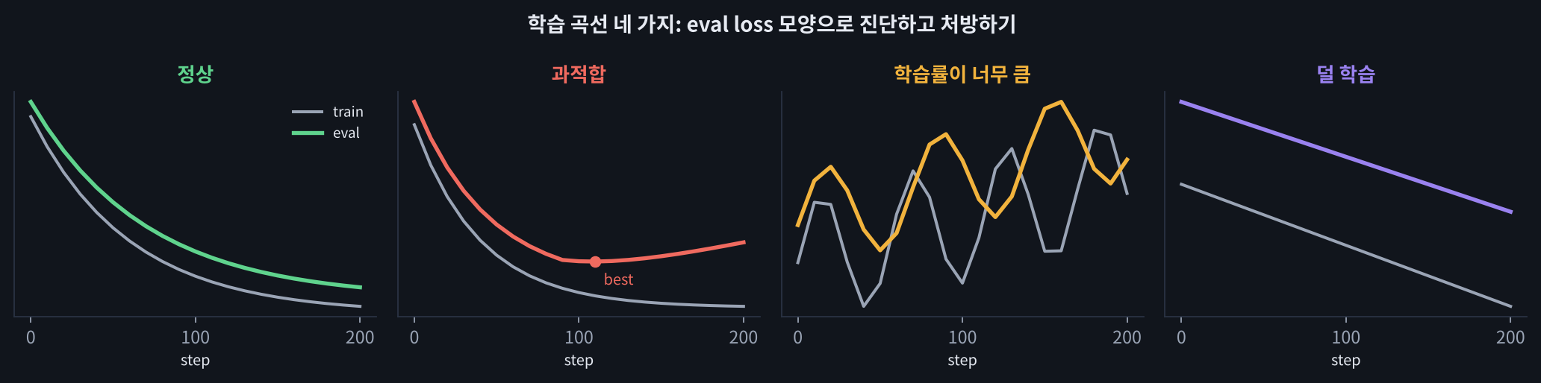
5.2 · 학습 곡선 진단
eval loss 모양으로 진단하고 처방한다
모양 | 진단 | 처방
둘 다 꾸준히 ↓ | 정상 | 그대로
eval이 어느 순간 ↑ | 과적합 | best · step ↓ · 데이터 ↑
출렁이며 ↑ | 학습률 큼 | 1e-3 → 5e-4
거의 안 내려감 | 덜 학습 | step ↑
▶ 애니메이션 D15-5 학습 곡선 진단
음성 AI 전문가 과정 · Day 15
Notes:
diagnose()는 간단 규칙입니다. 최종 판단은 곡선을 직접 보고 하게 하세요. 과적합이어도 best 체크포인트로 평가되므로 리포트에 그대로 적으면 됩니다.

Slide 11
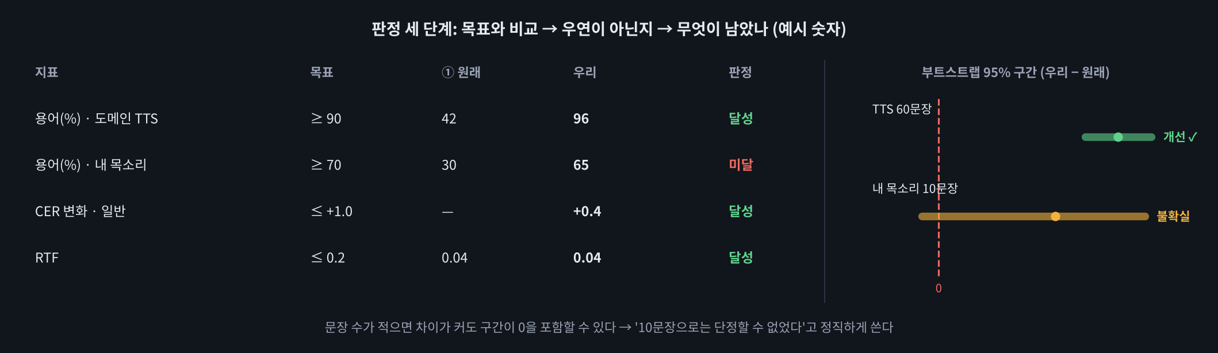
6.1 · 판정
목표와 비교 → 우연이 아닌지 → 남은 오류
🍎 건강 검진표
수치마다 정상 범위(목표)가 있고 결과 옆에 정상 · 주의가 찍힌다. 한 번 잰 혈압으로 단정하지 않듯, 시험 문장이 적으면 신뢰구간을 같이 본다.
▶ 애니메이션 D15-6 목표 판정과 신뢰구간
음성 AI 전문가 과정 · Day 15
Notes:
내 목소리 10문장은 구간이 넓습니다. "10문장으로는 단정할 수 없었다"고 쓰는 것이 정직하고, 평가에서도 그렇게 봅니다.

Slide 12
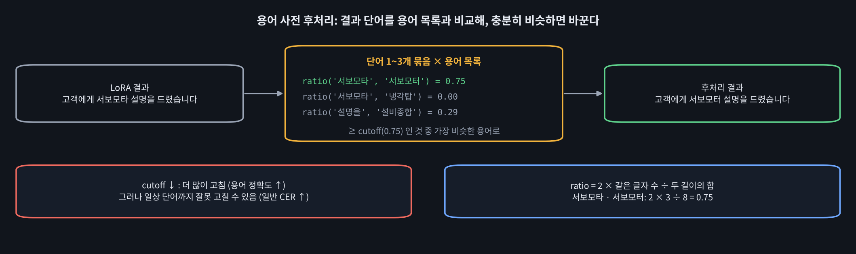
6.2 · 개선 실험
용어 사전 후처리와 그 부작용
🧩 빈칸 실습 8
difflib.SequenceMatcher(None, a, b).____() → ratio
▶ 애니메이션 D15-7 용어 사전 후처리
음성 AI 전문가 과정 · Day 15
Notes:
cutoff를 0.65 · 0.75 · 0.85로 바꿔 ⑤ 행의 용어 정확도와 일반 CER을 함께 비교하게 하세요. 리포트 8장 해석의 좋은 재료입니다.

Slide 13
6.3 · 목표 판정 · 부트스트랩
방향이 다른 지표를 한 표에서
def meets(v, op, target):
return v >= target if op == ">=" else v ____ target # 빈칸 7
FINAL = "auto" # 또는 "③ LoRA" · "④ …" · "⑤ …"
부트스트랩 차이 | 좋아지면
CER: 원래 − 우리 | 양수
용어: 우리 − 원래 | 양수
구간 전체 > 0 | 개선 ✓
구간이 0 포함 | 차이 불확실
판정 | 다음 행동
도메인 용어 개선 ✓ | 그대로 결과로
일반 CER 악화 ✗ | replay ↑ 또는 step ↓
내 목소리 불확실 | 녹음을 늘려 구간 좁히기
측정 안 함 | 한계에 "녹음 없음"
정답: <= (경계값은 달성)
음성 AI 전문가 과정 · Day 15
Notes:
FINAL="auto"는 ③ ④ ⑤ 중 목표를 가장 많이 달성한 시스템을 고릅니다. 결과를 본 뒤 목표를 낮추는 것은 신뢰를 잃는 행동이라는 점을 짚으세요.

Slide 14
6.4 · 남은 오류
합성음 95%, 내 목소리 60%라면?
의심 | 처방
합성음 한 목소리에 맞춰짐 | 팀원 목소리 학습 데이터 (다른 틀로)
증강이 약함 | 다른 TTS 목소리 · 속도 · 잡음
소리와 무관한 보완 | 용어 사전 후처리
리포트 | 두 숫자를 나란히
아직 약한 용어 (정확도 %)
① 원래 우리
프레드니솔론 0 33
신우신염 0 67
혈소판감소증 33 67
예시 숫자 · 팀마다 다름
음성 AI 전문가 과정 · Day 15
Notes:
약한 용어 상위 5개와 예시 문장 4개가 리포트 7장에 자동으로 들어갑니다. 학생들이 직접 들어 보고 원인을 추측하게 하세요(외래어, 받침, 띄어쓰기).

Slide 15
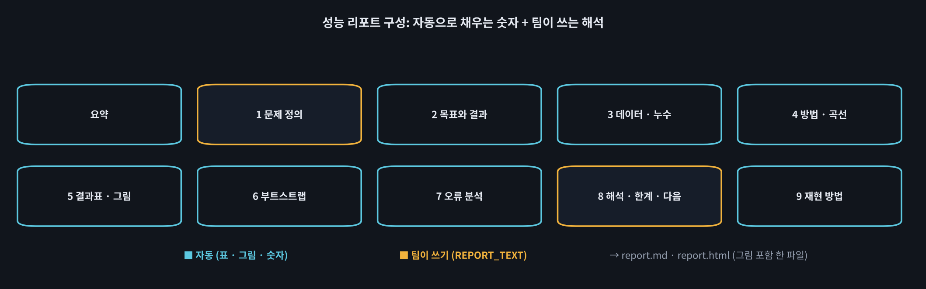
7.1 · 성능 리포트
자동으로 채우는 숫자 + 팀이 쓰는 해석
🧩 빈칸 실습 9
open(f"{OUT_DIR}/report.md", "w", encoding=____) → "utf-8"
▶ 애니메이션 D15-8 리포트 점검
음성 AI 전문가 과정 · Day 15
Notes:
TODO가 남아 있으면 셀이 경고합니다. report.html은 그림을 품고 있어 한 파일만 노션에 첨부하면 됩니다.

Slide 16
7.2 · 좋은 리포트의 세 가지
시험 세트 · 한계 · 재현
 | 나쁜 예 | 좋은 예
숫자 | CER 3.1% | 도메인 TTS 60문장 CER 3.1% (정규화 후), 원래 8.4%
사람 목소리 | (없음) | 팀원 10문장 용어 30% → 65%, 구간 [−5, 62] → 단정 불가
한계 | (없음) | 시험 대부분 합성음 한 목소리 · 녹음 2명 · 조용한 교실
재현 | (없음) | transformers · peft 버전, seed 0, CFG, 노트북 · 어댑터 경로
① 숫자 옆에 시험 세트 ② 나쁜 결과와 한계도 ③ 다시 돌려 볼 수 있게
음성 AI 전문가 과정 · Day 15
Notes:
나쁜 예와 좋은 예를 소리 내어 비교해 보세요. 좋은 예는 모두 숫자 옆에 시험 세트 · 문장 수 · 기준선이 있습니다.

Slide 17
9.1 · 3분 발표
핵심 숫자 셋이 들리게
순서 | 시간 | 말할 것
1 문제 | 30초 | 누가 · 어디서 · 기준선 숫자 하나
2 데이터 · 방법 | 40초 | 용어 · 틀 · 누수 0 · LoRA
3 결과 · 판정 | 60초 | 목표표 · 부트스트랩 · 내 목소리
4 오류 · 한계 | 30초 | 약한 용어 · 믿으면 안 되는 부분
5 다음 단계 | 20초 | 하나만 더 한다면?
동료 평가
D15-9 계산기로 6항목 0 ~ 5점 → 100점 환산
👍 좋은 점 하나
❓ 궁금한 점 하나
📋 복사 → 노션 평가 페이지
▶ 애니메이션 D15-9 발표 평가표
음성 AI 전문가 과정 · Day 15
Notes:
타이머를 화면에 띄우고 3분에서 끊으세요. 질문은 팀마다 하나씩: 누수 확인 방법, 내 목소리 결과 해석, 불확실을 개선이라 말해도 되는지, cutoff의 대가.

Slide 18
정리 · 3주차 마무리
기준선 · 같은 시험지 · 사람 목소리 · 신뢰구간
날 | 한 일 | 오늘 다시 쓴 것
D11 | 데이터셋 · 분할 | 문장 틀 단위 분할 · 누수 검사
D12 | Full Fine-tuning | Collator · compute_metrics
D13 | LoRA · 용어 | LoRA · 프롬프트 기준선
D14 | 비교 · 통계 · Hub | 부트스트랩 · 오류 분석 · Hub
D15 | 미니 프로젝트 | 리포트 · 발표
다음: D16 TTS 원리 (4주차)
이번 주와 반대 방향, 글자를 소리로. Text normalization, 한국어 G2P(g2pk), Acoustic Model, Vocoder(HiFi-GAN), VITS. 오늘 만든 받아쓰기 모델은 D20에서 TTS를 거꾸로 검증하는 데 다시 씁니다.
worksheet.html
40문항
animation.html
9개 탭
D15_미니프로젝트_도메인ASR_실습.ipynb
빈칸 9
개념 워크시트 · 노션 제출
애니메이션 · 평가표 계산기
프로젝트 노트북 · T4
온라인 자료 imguru-mooc.github.io/AI_Voice/day15
음성 AI 전문가 과정 · Day 15
Notes:
어댑터 폴더를 지우지 말라고 꼭 말해 주세요. D20에서 TTS 품질을 ASR 역검증 CER로 잴 때 오늘 모델을 다시 씁니다.

